Slide 1
Vliv bezpečnostních opatření na letištích na bezpečnost cestujících a její percepci
Autor bakářské práce: Filip Kvěch 28662
Vedoucí bakalářské práce: Mgr. Petr Kolařík
Oponent bakalářské práce: Ing. Ondřej Skála

Slide 2
Cíl práce
Zhodnotit vliv bezpečnostních opatření na bezpečnost cestujících na základě analýzy podoby opatření a dat o incidentech
Zhodnotit percepci současných bezpečnostních opatření mezi cestujícími prostřednictvím dotazníkového šetření.
Formulovat doporučení pro změny v opatřeních či procesech s ohledem na vnímání cestujícími.

Slide 3
Výzkumné otázky
Jak bezpečnostní opatření zavedená na pražském letišti působí na cestující z hlediska pocitu bezpečí?
Jak zavedení jednotlivých bezpečnostních opatření ovlivnilo počet únosů letadel?

Slide 4
Metodika práce
Analýza dokumentů
Dotazníkové šetření
Komparace

Slide 5
Analýza dokumentů

Slide 6
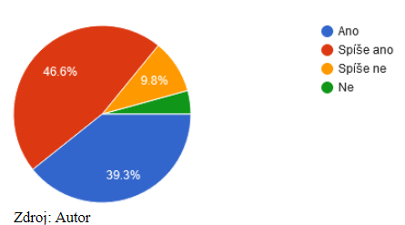
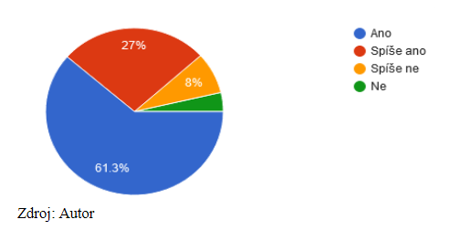
Dotazníkové šetření
Cítíte se bezpečně ve veřejné části pražského letiště? (před bezpečnostní kontrolou)
Cítíte se bezpečně v neveřejné části pražského letiště? (po bezpečnostní kontrole)

Slide 7
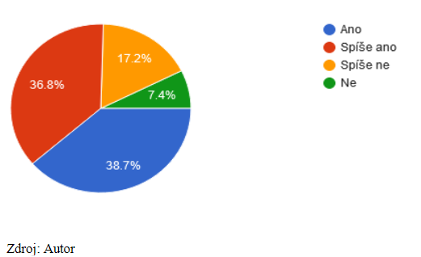
Dotazníkové šetření
Jsou podle Vás bezpečnostní opatření na letištích jasná a srozumitelná?

Slide 8
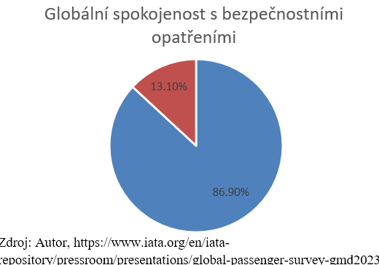
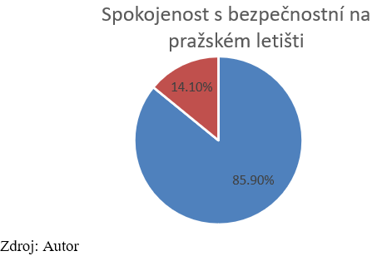
Komparace

Slide 9
Návrhy opatření
Dle IATA – pomalé zavádění bezpečnostních opatření, větší spolupráce mezi zeměmi, rychlejší inovace
Využití umělé inteligence pro dotazy cestujících
Biometrická detekce obličejů, rentgeny na detekci tekutin, obuvi

Slide 10
Otázky vedoucího
Liší se výraznějším způsobem bezpečnostní opatření na letištích v různých oblastech světa? Případně jak konkrétně?
Jakým způsobem by bylo možné získat lepší strukturu respondentů pro dotazníkové šetření?

Slide 11
Otázky oponenta
Jak se vy osobně cítíte na letišti Václava Havla (popřípadě jiném letišti)?
Přijdou vám některá bezpečnostní opatření přehnaná či příliš omezující pro vás jako cestujícího? Pokud ano, dokázal byste navrhnout některé lepší řešení?

Slide 12
Děkuji za pozornost

